Slide 1
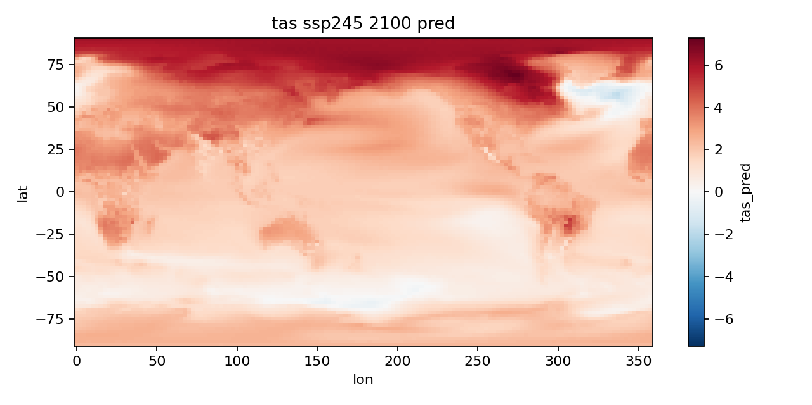
AI 学习框架与科学计算
ClimateBench
MindSpore 复现
CNN-LSTM 气候仿真器：从外部强迫到全球格点预测
SSP245 · 2100 年近地表气温异常预测
课程大作业展示
华为云 ModelArts · MindSpore 1.7.0 · Tesla T4

Slide 2
01 · TASK
02
为什么需要机器学习气候仿真器？
完整地球系统模式可靠，但一次百年模拟成本高、情景覆盖有限。
核心难点
目标是在给定 CO₂、CH₄、SO₂ 与黑碳排放路径后，以远低于 ESM 的成本预测全球与区域气候响应。
01 时间尺度不同
02 降水非线性强
03 内部变率带来噪声
04 全球趋势与区域结构并重
10 年
96×144
726
滑动窗口建模
气候滞后响应
输出全球格点场
而非单点序列
训练样本有限且
相邻年份高度相关
不是普通回归，而是时空依赖与物理统计约束共同作用。
ClimateBench × MindSpore · 课程作业展示

Slide 3
02 · DATA
03
数据协议决定复现是否可信
外部强迫
10 年窗口
CNN-LSTM
四类异常场
CO₂ / CH₄
SO₂ / BC
[N,10,96,144,4]
共享空间特征
汇总时间依赖
tas · pr · DTR · pr90
[N,1,96,144]
情景划分
训练：historical · SSP126 · SSP370 · SSP585 · hist-GHG · hist-aer
测试：SSP245 完全留出，检验对未见排放路径的插值能力
关键处理：member 平均 · pr/pr90 × 86400 · 经纬度统一 · float32 · 训练统计量复用
ClimateBench × MindSpore · 课程作业展示

Slide 4
03 · MODEL
04
CNN-LSTM：逐年提取空间特征，再汇总十年记忆
输入
共享 Conv2D
Pool + GAP
LSTM
Dense
输出
B×T×H×W×C
20 · 3×3 · ReLU
空间压缩为 20 维
hidden = 25
25 → 13824
1×96×144
MindSpore 迁移关键
功能等价 ≠ 数值逐点一致
将 [B,T,H,W,C] 转置并合并为 [B×T,C,H,W]，用同一个 Conv2d 一次处理所有年份。
这保持了 Keras TimeDistributed 的“跨时间共享权重”语义。
RMSProp → Adam
Keras LSTM(ReLU) → 标准 LSTM 门控
ClimateBench × MindSpore · 课程作业展示

Slide 5
04 · ENGINEERING
05
难点不在“换 API”，而在保持科学语义
01
数据接缝
historical 与 SSP 拼接时保留前 9 年上下文，同时避免历史标签重复。
02
张量布局
NHWC/NCHW 与时间维重排必须严格对应，任何错位都会让共享卷积失效。
03
评价复现
2080–2100 年、纬度余弦权重、Spatial + 5×Global 必须与官方口径一致。
04
产物闭环
checkpoint、标准化统计、NetCDF 坐标与可视化需保持同一数据协议。
ClimateBench × MindSpore · 课程作业展示

Slide 6
05 · RESULTS
06
复现结果：四项任务达到论文 baseline 同量级
SSP245 · 2080–2100 · Total = Spatial + 5×Global · 越低越好
Total NRMSE
tas
0.3275
原文 0.3274
pr
3.0231
原文 3.1746
DTR
14.0277
原文 16.7783
pr90
3.9890
原文 4.3388
相对原文 Total 差值（负值表示本作业总分更低）
tas 几乎完全复现；pr、DTR、pr90 的 Total 均低于论文单次 baseline。
ClimateBench × MindSpore · 课程作业展示

Slide 7
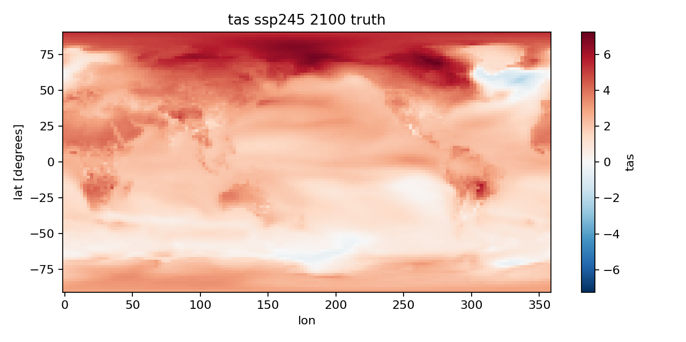
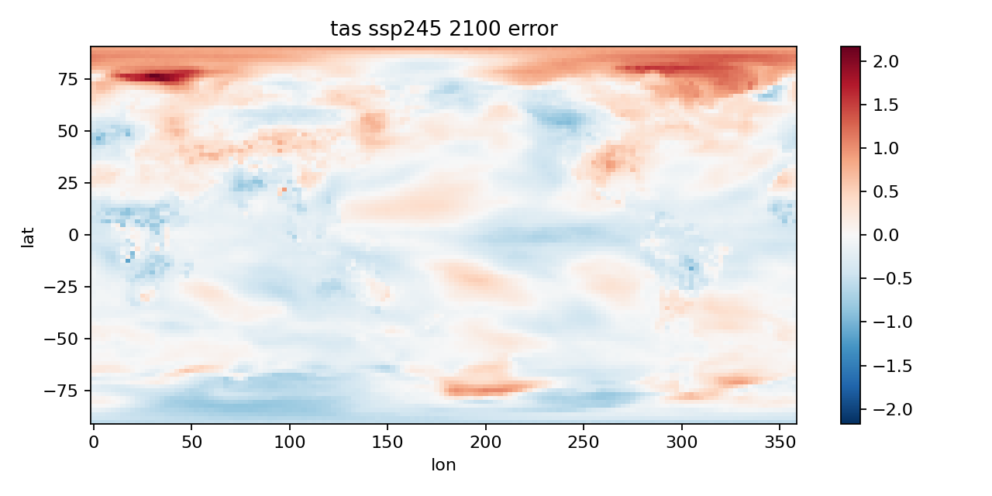
06 · SPATIAL
07
温度场：大尺度结构恢复稳定
真值
预测
误差（预测−真值）
读图结论
正确再现北极放大与北大西洋局地弱增暖；主要误差集中在高纬度、南大洋及部分陆地区域。
Spatial NRMSE 0.0646
ClimateBench × MindSpore · 课程作业展示

Slide 8
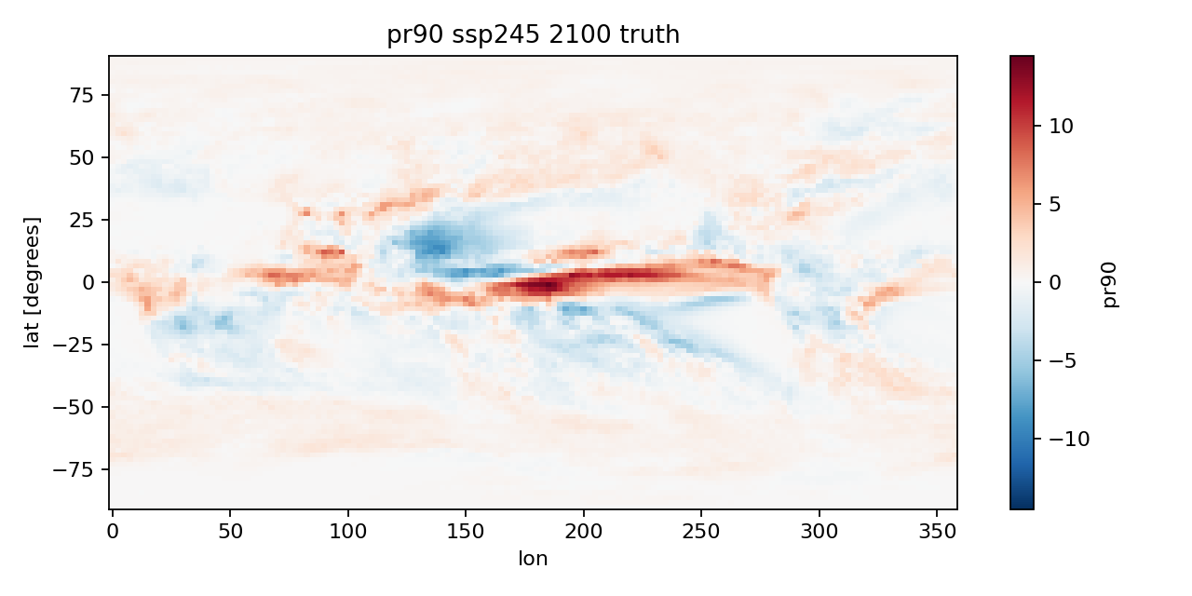
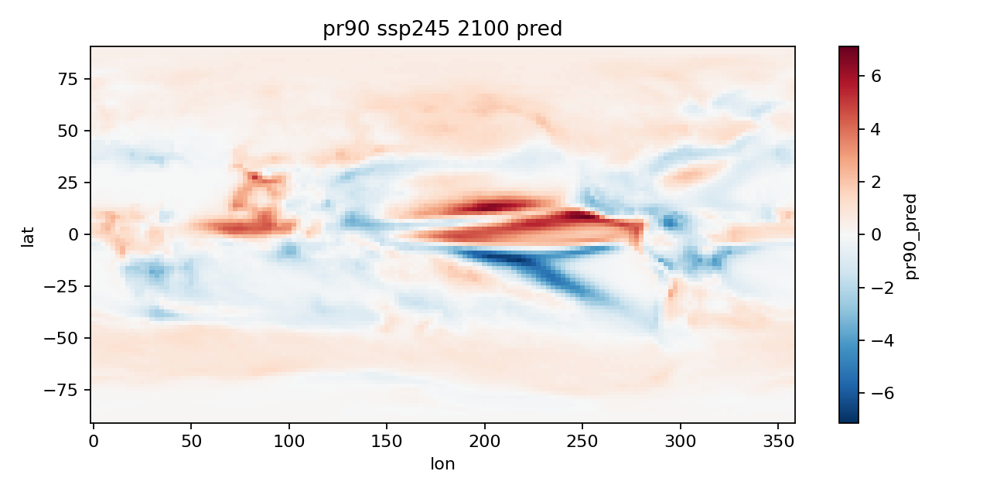
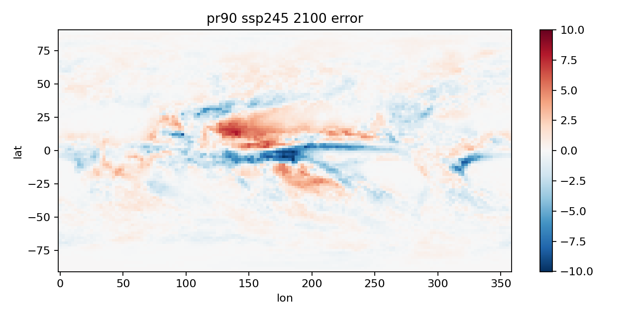
07 · LIMITS
08
极端降水：能抓住异常带，但局地峰值仍困难
真值
预测
误差（预测−真值）
剩余难点
预测场偏平滑，误差集中在热带辐合带两侧；极端降水更依赖局地环流、海气耦合与气溶胶影响。
Spatial NRMSE 2.3939
ClimateBench × MindSpore · 课程作业展示

Slide 9
TAKEAWAYS
这次复现真正验证了什么？
01
协议比模型名更重要
场景划分、时间窗口、单位与评价口径决定结果是否可比。
02
框架迁移要保持信息流
TimeDistributed 的共享语义可通过张量重排与共享 Conv2d 实现。
03
大尺度响应可复现
tas 与论文高度一致，四项任务均达到 baseline 同量级。
04
极端事件仍是瓶颈
下一步应关注概率预测、多变量联合与物理约束学习。
谢谢
ClimateBench-MindSpore

